Slide 1
INFOSESSIE MENTOREN
2019

Slide 2
JEUGD EN WERKLOOSHEID IN VLAANDEREN
Percentage jeugdwerkloosheid (<25j)= 18 %
Nog hogere werkloosheidsgraad bij jongeren met een migratieachtergrond
50-PLUSSERS IN VLAANDEREN
Lage activiteitsgraad (55-64j)= 48,3%
Weinig waardering van de ervaring
Notes:
Principales difficultés rencontrées :
Inégalité face à l’école et à la formation
Absence de réseaux professionnel et de solidarité (capital social)
Méconnaissance des métiers et du marché de l’emploi
Discrimination à l’embauche
Problème pour la garde des enfants
Non reconnaissance des diplômes
Autres évenements précarisant (pauvreté / isolement / logement)
<numéro>

Slide 3
>>
Doelstellingen
Jobkansen van werkzoekende jongeren vergroten
Ervaringen van 50-plussers blijven valoriseren
Sociale cohesie lokaal versterken
Interculturele en intergenerationele ontmoetingen stimuleren
Vooroordelen rond leeftijd en herkomst doorprikken

Slide 4
MENTEE
Tussen 18 en 34 jaar;
Een migratieachtergrond (niet EU) (nieuwkomer of Belg);
Ingeschreven bij VDAB;
Vrijwillig in het traject stappen;
NL / FR / ENG spreken;
Langdurig statuut in België hebben
MENTOR
50-plusser;
Professionele ervaring;
NL / FR / ENG spreken;
Beschikbaar zijn (minimum 6 maanden)

Slide 5
VOORNAAMSTE MOEILIJKHEDEN VAN DOELPUBLIEK MBT. DE TOEGANG TOT DE ARBEIDSMARKT
Discriminatie bij de aanwerving
Gebrekkige kennis van de arbeidsmarkt
Gebrek aan of beperkt sociaal en professioneel netwerk
Geen erkenning van buitenlandse diploma’s
Ongelijkheden op school en opleidingen
Interne factoren (armoede, gebrek aan zelfvertrouwen, frustraties, isolement; ...)
Externe factoren (complexiteit van de samenleving, huisvesting, opvang voor de kinderen, verblijf, ...)
Taal
Notes:
<numéro>

Slide 6




DUO IN ÉÉN OOGOPSLAG
53%
20%
73%
776
1562
Notes:
<numéro>

Slide 7


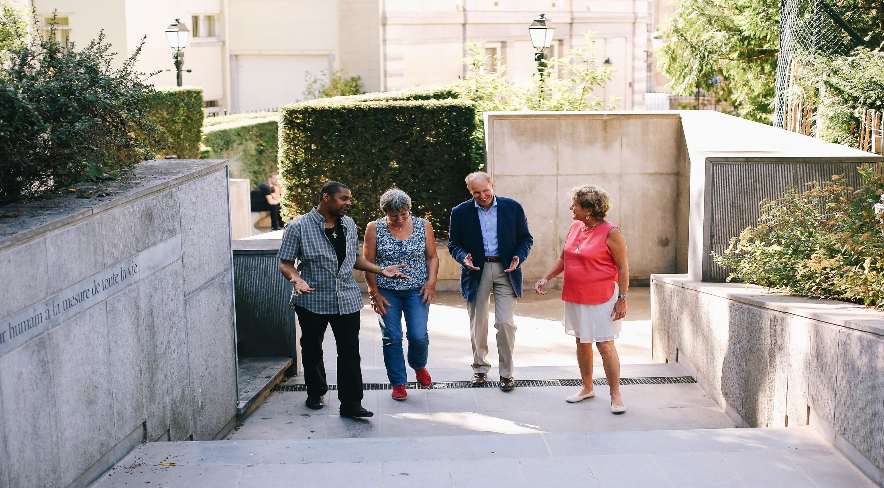


Meer dan 70 nationaliteiten vertegenwoordigd
18 jaar
81 jaar
Van de mentees is tevreden
Van de mentoren start een nieuw traject

Slide 8
Levenscyclus van een DUO (1)
Infosessie
Persoonlijk Interview
Vorming (mentoren)
Samenstelling
DUO
Eerste ontmoeting van de DUO
Duur: 1 u
Duur: 1 u
Duur: 4 dagen
Duur: 2 u
Duur: 2 u
Op afspraak
Op afspraak
Eenmalig
Wekelijks
Eenmalig
Coördinator en mentor /mentee
Coördinator en mentor / mentee
Coördinator, opleider en mentoren
Coördinatoren
Coördinator en mentor /mentee
Doelstelling
Begeleidingstechnieken
Tools
Uitwisseling en ontmoeting
Doelstelling
Informatie
Vragen
Doelstelling
Kennismaken
Uitwisseling over parcours
Doelstellingen bespreken
Doelstelling
Interview
Fiche
Doelstelling
Matching
taal
sector
behoeften
persoonlijkheid
interesses
<numéro>

Slide 9
Levenscyclus van een DUO (2)
Begeleidingsperiode van 6 maanden
Ondertekening overeenkomst
Wekelijkse ontmoetingen
Intervisies
Activiteiten
Evaluatie
Einde
Duur: 45 min
Duur: 2 u
Duur: 4 u
Duur : 1 dag
Duur : 2 u
Eenmalig
Wekelijks
Om de 2 maanden
2 keer per jaar
Eenmalig
Coördinator, mentor en mentee
Mentor en mentee
Coördinator en mentoren
Coördinatoren, mentoren en mentees
Coördinator, mentor en mentee
Doelstelling
Ethisch Charter ondertekenen
Overeenkomst Mentoring ondertekenen
Doelstelling
Actieplan
Tussentijdse evaluatie
Feedback coördinatoren
Doelstelling
Best practices delen
Knelpunten en oplossingen
Verdieping
Doelstelling
Ontmoetingen van de duo’s
Ludiek
Doelstelling
Evaluatie van het resultaat
Evaluatie van het programma
<numéro>

Slide 10
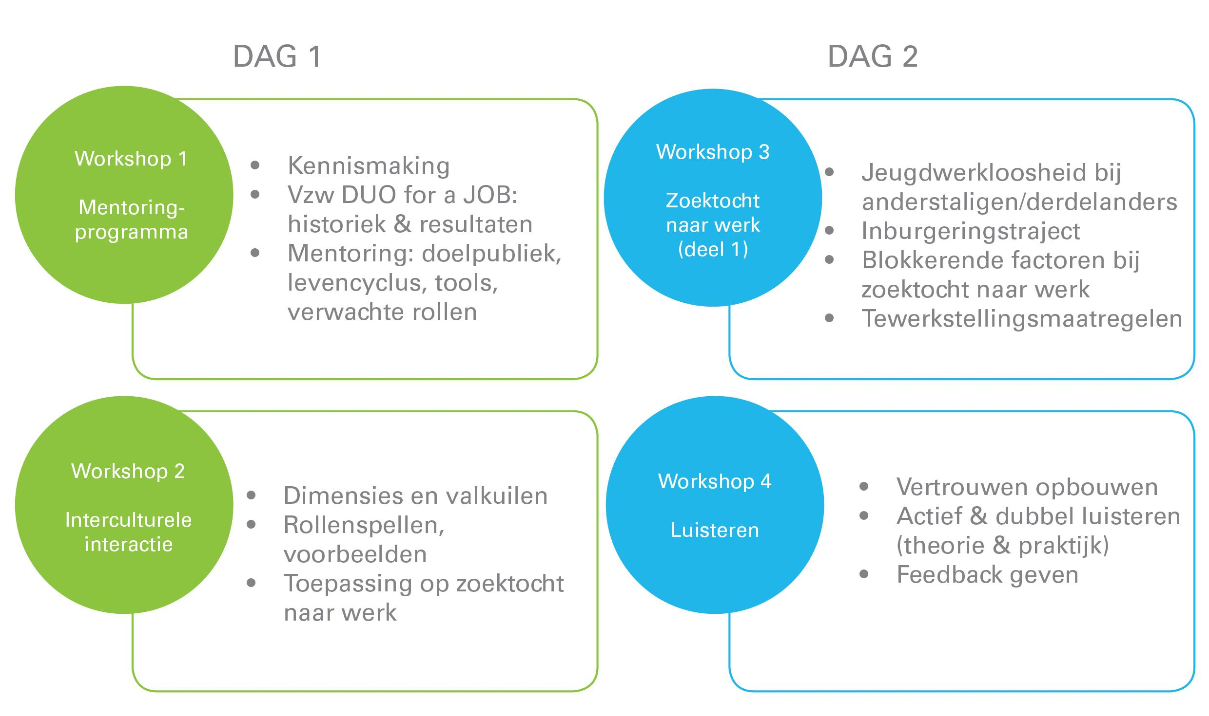
VORMINGSPROGRAMMA MENTOREN
(4 DAGEN, MAX. 10 MENTOREN/MAAND, VERPLICHT)
ZOWEL EXTERNE TRAINERS ALS COÖRDINATOREN VAN DUO FOR A JOB STAAN IN VOOR HET VORMINGSPROGRAMMA.

Slide 11
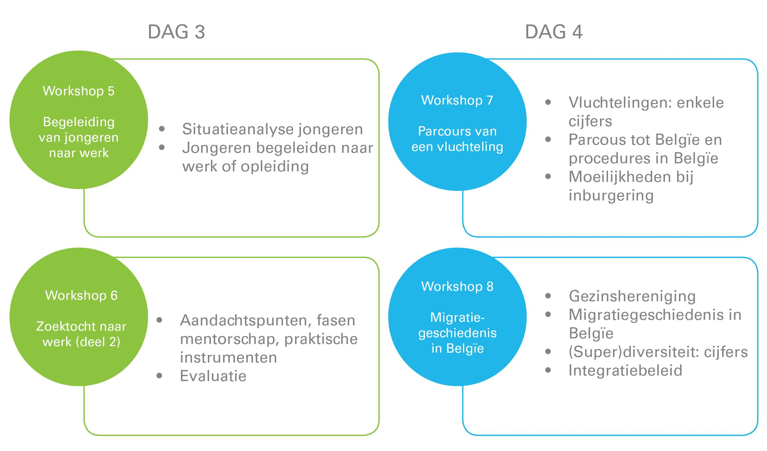
VORMINGSPROGRAMMA MENTOREN

Slide 12
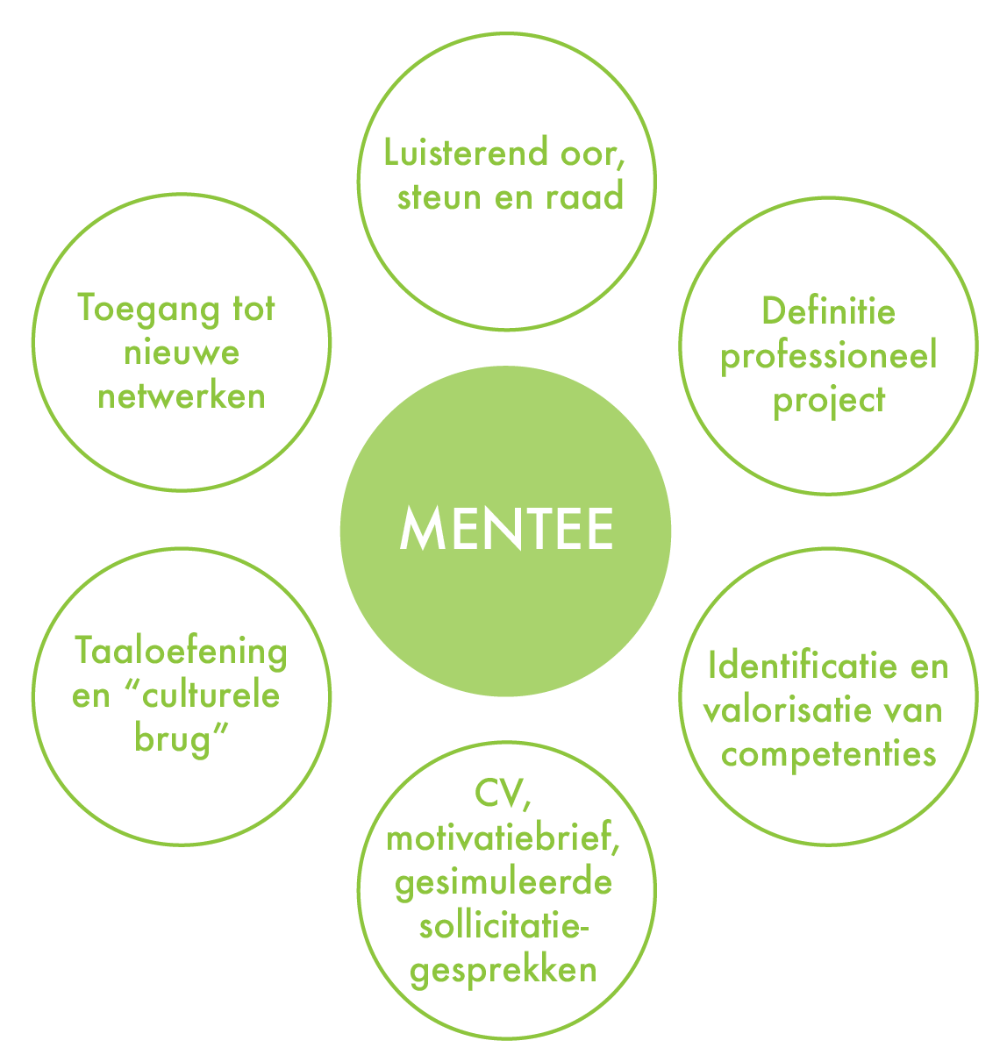
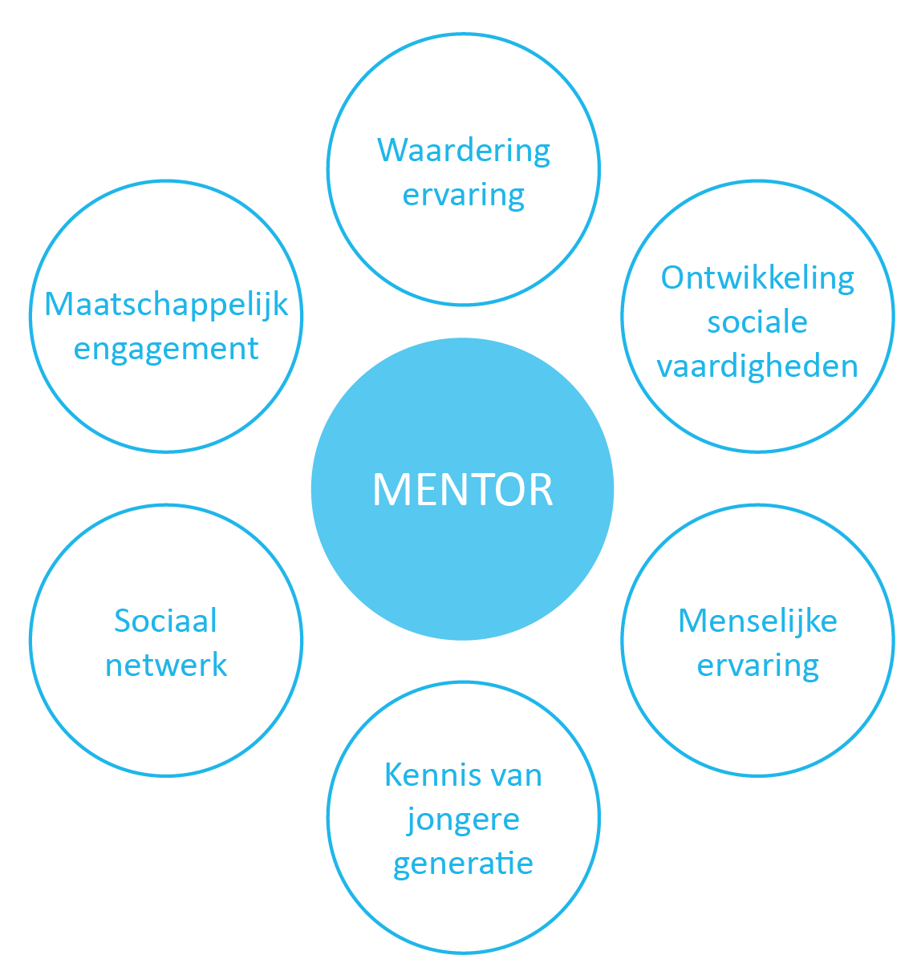
MEERWAARDEN VAN DUO FOR A JOB

Slide 13


VRAGEN?
DUO for a JOB Gent
Jakobijnenstraat, 4
9000 GENT
09 278 29 28
gent@duoforajob.be
www.duoforajob.be
Filmpje:
Wat is DUO for a JOB?

